Slide 1
GESTÍÓN
DEL PROCESO
DEPORTIVO EN EL
MARCO DE LA
AGENDA GLOBAL
2030
Por
ROBERTO ORTEGÓN YÁÑEZ
Consultor Políticas Públicas

Slide 2
1. |  | EL DEPORTE EN LA AGENDA GLOBAL 2030
2 |  | ESCENARIO PARA LA GESTIÓN DEL DEPORTE
3 |  | REPENSAR LA GESTIÓN DEL PROCESO DEPORTIVO
LA GESTIÓN DEL PROCESO DEPORTIVO EN EL MARCO DE LA AGENDA GLOBAL 2030

Slide 3
Punto de partida
DEPORTE EN PERMANENTE TRANSFORMACIÓN
Necesidad social y estratégica
Reconocimiento personal y colectivo
Proceso para su práctica y disfrute
Generador de bienestar y felicidad
1. EL DEPORTE EN LA AGENDA GLOBAL 2030

Slide 4
Evolución dimensiones del desarrollo
MOMENTO 1
Económicas
y sociales (residuales)
1960-1980
MOMENTO 2
Económicas-Sociales-Ambientales
1980-2000
MOMENTO 3
Enfoque de Derechos
Desde 2000
1. EL DEPORTE EN LA AGENDA GLOBAL 2030
Fuente: Roberto Ortegón 2007

Slide 5
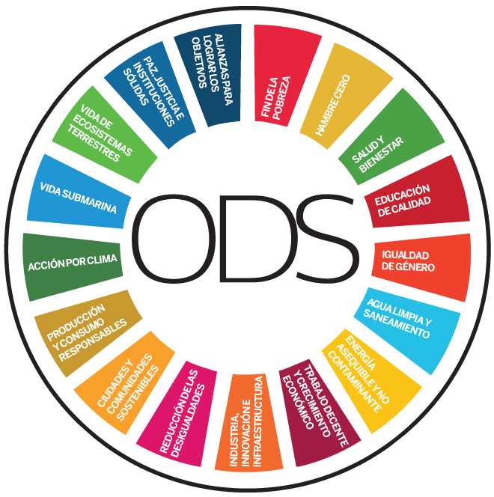
Metas de desarrollo 2030
1. EL DEPORTE EN LA AGENDA GLOBAL 2030

Slide 6
Metas de desarrollo 2030
SUPERAR LA POBREZA, EL HAMBRE Y LA DESIGUALDAD
MAXIMIZAR EL BIENESTAR Y LA CALIDAD DE VIDA HACIA LA FELICIDAD
1. EL DEPORTE EN LA AGENDA GLOBAL 2030

Slide 7
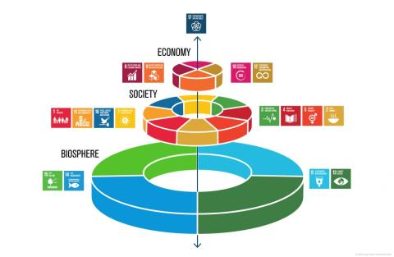
Estructura de las metas al 2030
1. EL DEPORTE EN LA AGENDA GLOBAL 2030

Slide 8
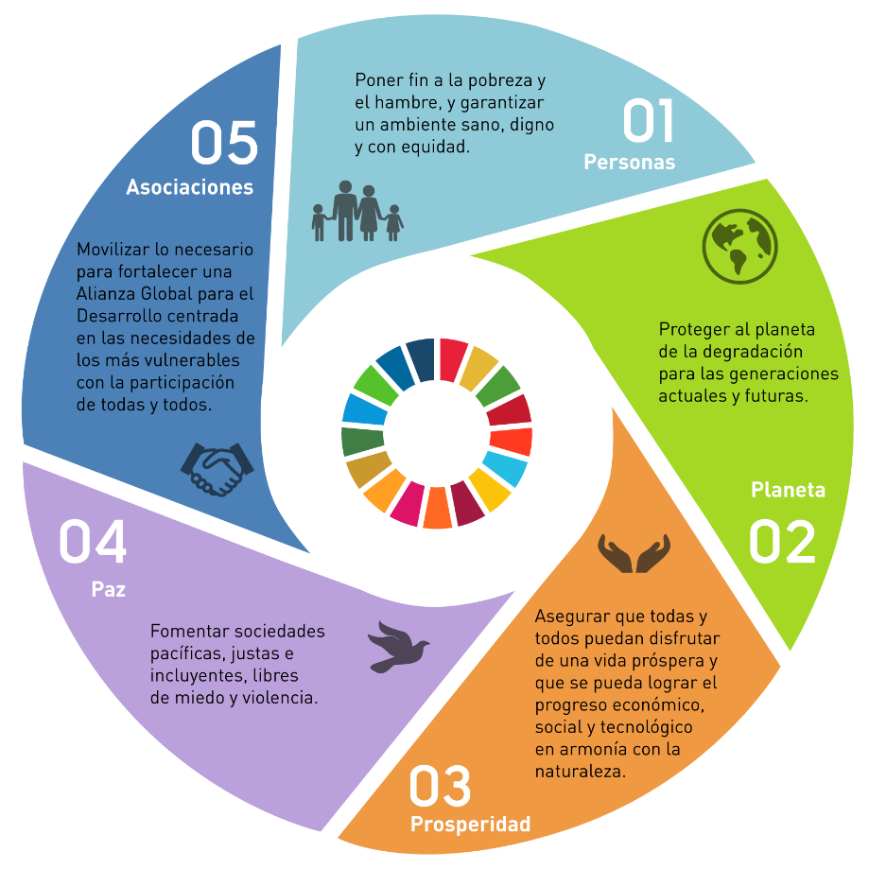
Metas globales 2030
1. EL DEPORTE EN LA AGENDA GLOBAL 2030

Slide 9
Quien gestiona base de la gestión
1. EL DEPORTE EN LA AGENDA GLOBAL 2030

Slide 10
Dimensión humana del modelo de gestión
1. EL DEPORTE EN LA AGENDA GLOBAL 2030

Slide 11
Dimensión humana del modelo de gestión
PRIORIZAR
FOCALIZAR
1. EL DEPORTE EN LA AGENDA GLOBAL 2030

Slide 12
Dimensión humana del modelo de gestión
PRIORIZAR
FOCALIZAR
INTERDEPENDENCIA
-Coordinación
Articulación
Armonización
ENFOQUE DE DERECHOS
PERSPECTIVA POBLACIONAL
DIMENSION TERRITORIAL
1. EL DEPORTE EN LA AGENDA GLOBAL 2030

Slide 13
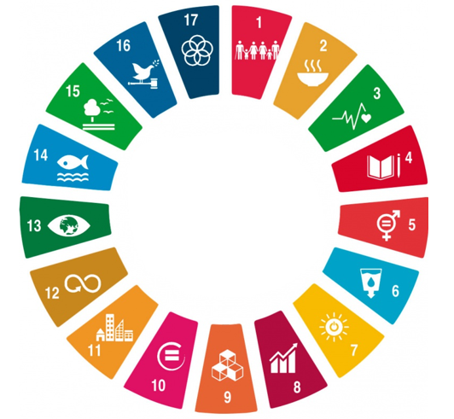
El deporte en la agenda global 2030
POBLACIONES SALUDABLES EDUCACIÓN DE CALIDAD
DEPORTE
1. EL DEPORTE EN LA AGENDA GLOBAL 2030

Slide 14
Función social del deporte
FUNCIÓN COMPENSATORIA
FUNCIÓN ESTRATEGICA
LA GESTIÓN
DEL
DEPORTE
Desarrollo Humano
Bienestar y Felicidad
2. ESCENARIO PARA LA GESTIÓN DEL DEPORTE

Slide 15
El deporte en la estructura del estado
DERECHO AL DEPORTE Y LA RECREACIÓN
SISTEMA NACIONAL DEL DEPORTE
GASTO PÚBLICO SOCIAL
2. ESCENARIO PARA LA GESTIÓN DEL DEPORTE

Slide 16
El deporte en la estructura del estado
DERECHO AL DEPORTE Y LA RECREACIÓN
SISTEMA NACIONAL DEL DEPORTE
GASTO PÚBLICO SOCIAL
Marco Institucional
Modelo de gestión
Financiación
2. ESCENARIO PARA LA GESTIÓN DEL DEPORTE

Slide 17
El deporte hace parte de la política social
DEPORTE
EDUCACIÓN
SALUD
Interdependencia
y subordinación
a las mismas metas
Arts. 365/366 CPC
Estrategias
Diferenciadas
Agenda global 2030
Metas Nacionales
(CPC-PND)
Sentencia C-221 de 2011
2. ESCENARIO PARA LA GESTIÓN DEL DEPORTE

Slide 18
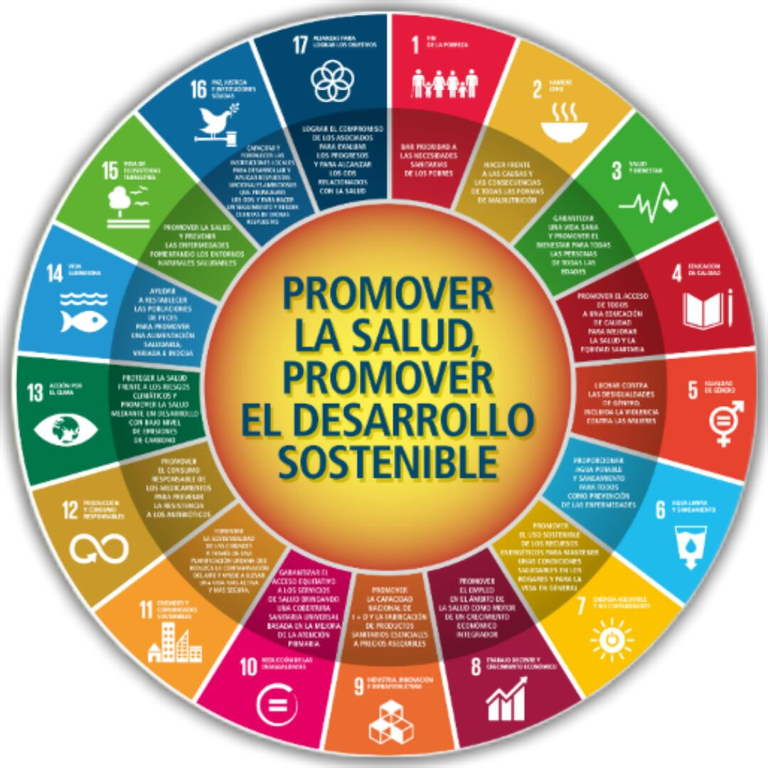
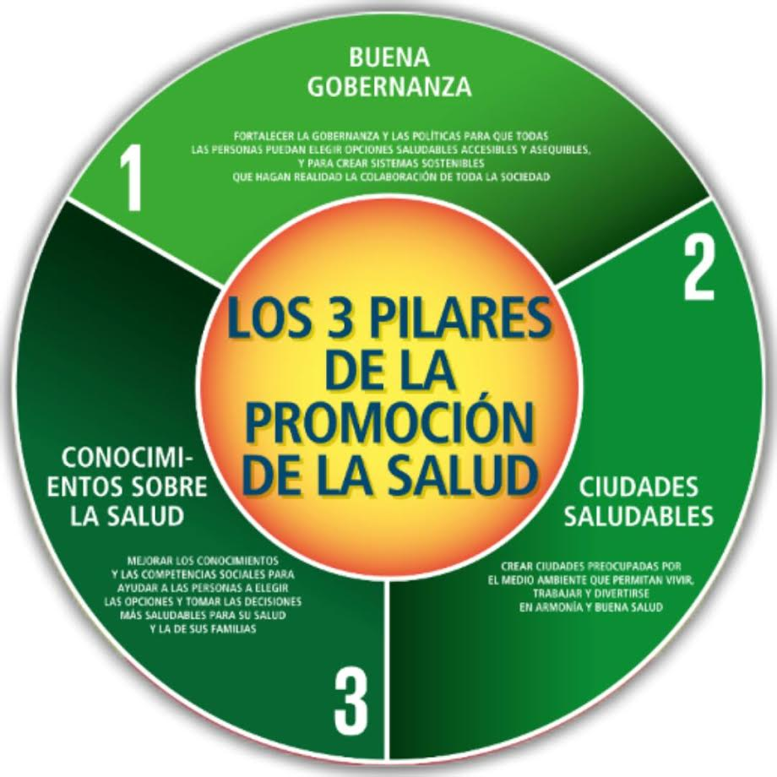
Función estratégica de la salud
2. ESCENARIO PARA LA GESTIÓN DEL DEPORTE

Slide 19
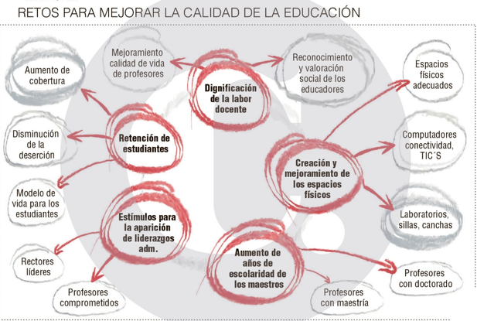
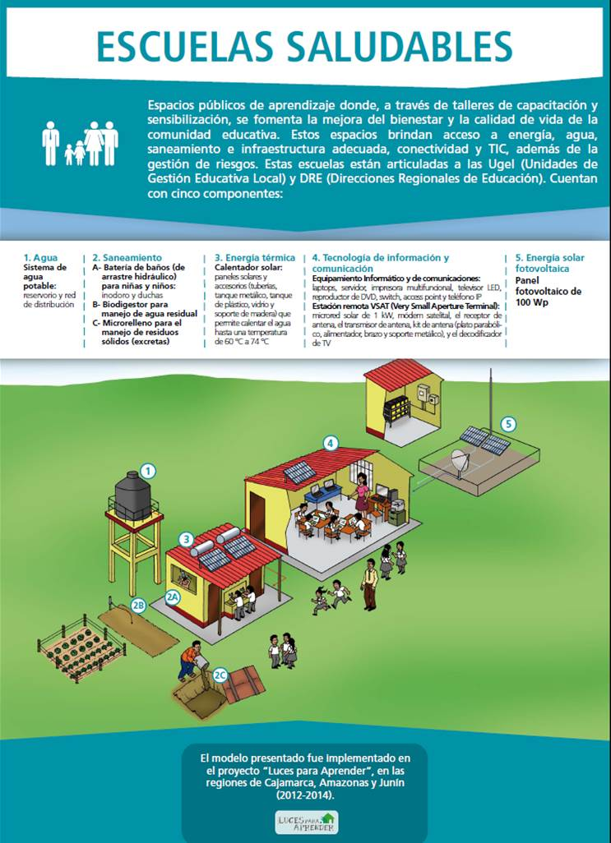
Función estratégica de la educación
2. ESCENARIO PARA LA GESTIÓN DEL DEPORTE

Slide 20
Función estratégica del deporte
DEPORTE
Poblaciones saludables
EDUCACIÓN
SALUD
CULTURA
MEDIO AMBIENTE
2. ESCENARIO PARA LA GESTIÓN DEL DEPORTE

Slide 21
Oportunidad para el deporte
LOS ESPECTÁCULOS
LOS DEPORTES
LA TECNOLOGÍA
LAS PERSONAS
3. REPENSAR LA GESTIÓN DEL PROCESO DEPORTIVO

Slide 22
Agenda global oportunidad para el deporte pero…
Sedentarismo
Aburrimiento
Tecnología
Virtualidad
La prescripción del deporte
3. REPENSAR LA GESTIÓN DEL PROCESO DEPORTIVO

Slide 23
La gestión diferenciada
Modalidad | Práctica voluntaria | Atletas | Deportista Universitario | Deportistas Escolares
Cobertura* | 27 Millones | 190 mil | 211 mil | 2 Millones
Déficit | 40% | N.A. | N.A. | 80%
* La gestión de los servicios sociales amparados en el reconocimiento como derechos es la universalidad de la cobertura, mediante estrategias diferenciadas.
Priorizar
Focalizar
DE LA COBERTURA A LA CALIDAD DEL DEPORTE
3. REPENSAR LA GESTIÓN DEL PROCESO DEPORTIVO

Slide 24
Políticas deportivas en la agenda global
Líneas de política
Promoción y fomento al proceso de iniciación, practica y disfrute del deporte, la recreación, la actividad física y el aprovechamiento del tiempo libre.
Estímulo y apoyo al proceso de detección de talentos, competición y formación de atletas
Creación e implementación de un sistema deportivo, como estrategia de organización, coordinación, articulación de las políticas deportivas
Fuente: Plan decenal del deporte 2009-2019
DE LA COBERTURA A LA CALIDAD DEL DEPORTE
3. REPENSAR LA GESTIÓN DEL PROCESO DEPORTIVO

Slide 25
Políticas deportivas en la agenda global
Creación e implementación de un sistema deportivo, como estrategia de organización, coordinación y, articulación de las políticas deportivas
ORGANIZACIÓN
DEL SISTEMA
GESTIÓN DEL SISTEMA
FINANCIACIÓN DEL SISTEMA
Fuente: Plan decenal del deporte 2009-2019
DE LA COBERTURA A LA CALIDAD DEL DEPORTE
3. REPENSAR LA GESTIÓN DEL PROCESO DEPORTIVO

Slide 26
Líderar para gestionar
Gestionar las instituciones
Gestionar los recursos
Gestionar los procesos
Gestionar las políticas
1.
Reconocer el contexto
2.
Intervenir el entorno
3.
Prescribir el deporte
3. REPENSAR LA GESTIÓN DEL PROCESO DEPORTIVO

Slide 27
Reflexión al 2030
La generación de destinatarios del deporte al 2030
Prescripción y especialización en la gestión del deporte
Gestionar es trazarse metas
Metas a evaluar con indicadores
Del hedonismo a la felicidad
3. REPENSAR LA GESTIÓN DEL PROCESO DEPORTIVO

Slide 28
roberto@ortegon.com

